Slide 1
Національно-патріотичне виховання

Slide 2
В дитинстві відкриваєш материк,
котрий назветься потім – Батьківщина.
Ліна Костенко

Slide 3
Нормативно-правова база з національно-патріотичного виховання
Конституція України
Закон України “Про освіту”
Закон України “Про загальну середню освіту”
Указ Президента України “Про Національну доктрину розвитку освіти”
Указ Президеннта “Про Концепцію допризовної підготовки і військово-патріотичного виховання молоді”
Постанови Кабінету Міністрів України “Про затвердження Національної програми патріотичного виховання населення, формування здорового способу життя, розвитку духовності та зміцнення моральних засад суспільства”
Наказ МОН «Про затвердження Концепції національно-патріотичного виховання молоді».
Програма «Основні орієнтири виховання учнів 1-11-х класів загальноосвітніх навчальних закладів України»

Slide 5
Шляхи реалізації виховних завдань
утвердження в почуттях особистості патріотичних цінностей, поваги до культурного та історичного минулого України;
виховання поваги до Конституції України, Законів України, державної символіки;
підвищення престижу військової служби як виду державної служби, культивування ставлення до солдата як до державного службовця;
визнання й забезпечення в реальному житті прав дитини як найвищої цінності держави і суспільства;
усвідомлення взаємозв’язку між індивідуальною свободою, правами людини та її патріотичною відповідальністю;
формування етнічної та національної самосвідомості, любові до рідної землі, держави, родини, народу; визнання духовної єдності населення усіх регіонів України, спільності культурної спадщини та майбутнього;
формування толерантного ставлення до інших народів, культур і традицій;
формування мовної культури, оволодіння і вживання української мови як духовного коду нації.

Slide 6
Напрями патріотичного виховання молоді
Державний
Соціальний
Військовий
Психолого-педагогічний
Правовий

Slide 7
Основні форми патріотичного виховання школярів
Інформаційно-масові
Діяльнісно-практичні
Інтегративні
Діалогічні наочні

Slide 8
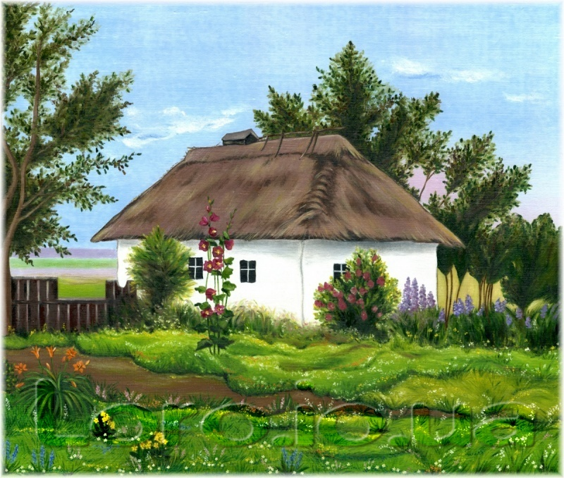
Принципи
національної спрямованості
гуманізації виховного процесу
самоактивності і саморегуляції
культуровідповідності
полікультурності
соціальної відповідності

Slide 9
Рекомендовано
проводити лекції, бесіди; семінари, «круглі столи», конференції; уроки пам’яті;
організовувати екскурсії до музеїв військових частин, установ, підприємств, вищих навчальних закладів, зустрічі з ветеранами війни, праці та військової служби, походи по місцях бойової слави, пошукову роботу, участь у роботі клубів та гуртків патріотичного спрямування; акції з метою упорядкування меморіальних комплексів, пам’ятників, братських могил, інших поховань захисників Вітчизни; години спілкування;
залучати дитячі і молодіжні громадські організації до соціального становлення дітей і молоді, розвитку духовності та зміцнення моральних засад, виховання любові та поваги до історії свого народу;
налагодити співпрацю з органами виконавчої влади, громадськими організаціями, закладами культури і освіти щодо героїко-патріотичного виховання учнівської молоді, пропаганди кращих здобутків українського суспільства, виховання почуття гідності громадян за свою Батьківщину;
продовжити діяльність військово-патріотичних об'єднань, клубів та гуртків за інтересами, фізкультурно-спортивних та туристських клубів і підтримки їх роботи.

Slide 10
Початкова школа 1-4 класи
Виховні досягнення
Сформованість основних понять про народ, націю, суспільство, державу:
- почуття поваги та гордості до рідного краю, народу, мови;
- відчуття себе громадянином України, шанування державних символів, Конституції України;
- любові до культури свого народу, його традицій, звичаїв і обрядів;
- розуміння правил взаємодії людей у колективі, суспільстві та безконфліктність їх спілкування, толерантного ставлення до представників інших національностей, шанобливого ставлення до їх культури, релігій, традицій.

Slide 11
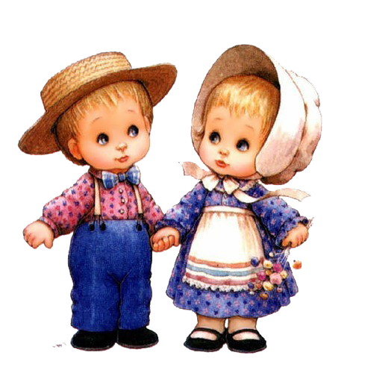
Тематичний зміст виховної діяльності
1 клас
"Та земля мила, де мати народила",
"Моя рідна Україна",
"Символи моєї держави",
"Знай і поважай Герб, Прапор і Гімн своєї Батьківщини",
"Ми — українці",
"У країні рідної мови",
"Мова",
"Наша мова — солов'їна".

Slide 12
Тематичний зміст виховної діяльності
2 клас
"Наша Вітчизна — Україна",
"У нас одна Батьківщина — наша рідна Україна",
"Ми — українці",
"Я — син своєї землі",
"Українці за кордоном",
"Славетні українці",
"Кожному миле його слово рідне",
"Я маю право... кожна людина має право".

Slide 13
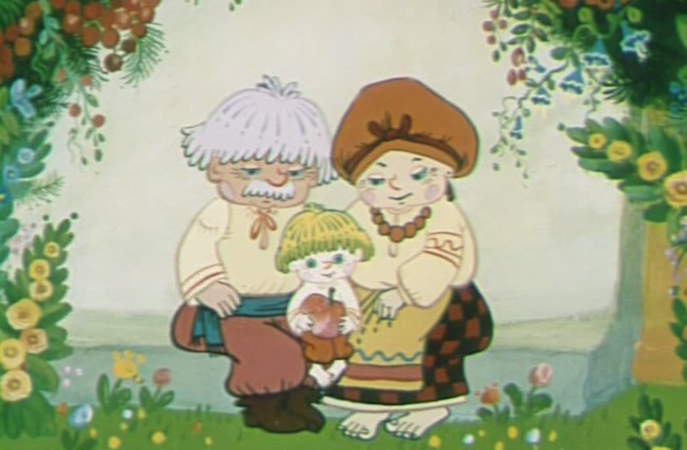
Тематичний зміст виховної діяльності
3 клас
"Я — маленький громадянин",
"Ми всі – єдина сім’я",
"Чи знаєш ти свій край?",
"Древня столиця України",
"Легенди нашого краю",
"Вулицями рідного міста (села)",
"Година пам'яті",
"Моральні цінності мого народу. Традиції поваги, турботи, співчуття й допомоги людям",
"Моя мала Батьківщина",
"Мій рідний край",
"Рід, родина, рідня",
"Моя рідна вулиця",
"Пам'ятаймо героїв",
"Мої права та обов'язки",
"Дитяча праця і права дитини".

Slide 14
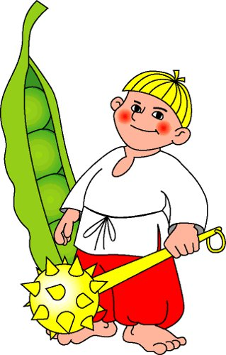
Тематичний зміст виховної діяльності
4 клас
"Одна-єдина на цілім світі...",
"Я — громадянин України і пишаюсь цим",
"Люби і знай свій рідний край",
"Люди, які прославили мій край",
"Сторінки історії мого міста (села)",
"І живе калина на папері",
"Всі народи України живуть в злагоді та мирі",
"Шануймося, бо ми того варті".

Slide 15
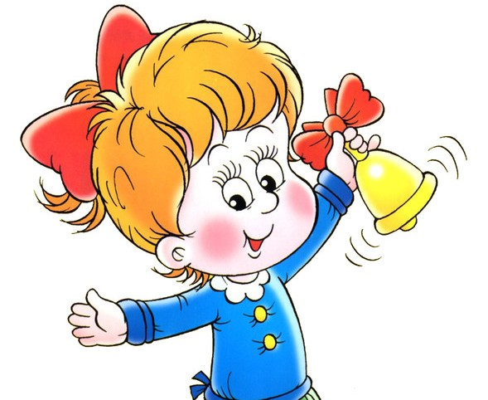
Основна школа 5-7 класи
Виховні досягнення
Усвідомлення єдності власної долі з долею Батьківщини:
- виховання почуття патріотизму;
- почуття любові до свого рідного краю, Батьківщини, народу, традицій та звичаїв;
- моральних, духовних та історико-культурних цінностей, високої мовної культури;
- шанобливого ставлення до державної символіки;
- правил та норм поведінки, соціально важливих для суспільства;
- активної життєвої позиції щодо негативних проявів у соціумі;
- толерантного ставлення до історії та культури інших народностей, які проживають в Україні та інших державах;
- шанування героїв України;
- знання і повага законів України.

Slide 16
Основна школа 8-9 класи
Сформованість потреби у збереженні та примноженні духовного й матеріального багатства українського народу:
- відповідальності, як важливої риси особистості, за долю Батьківщини;
- розуміння особистістю своїх прав, свобод, обов'язків;
- громадянської життєвої позиції, участь в учнівському самоврядуванні, житті школи та громади;
- власної віри у духовні сили народу, його майбутнє;
- усвідомлення себе патріотом і громадянином України;
- участь у самоврядуванні школи;
- потреби у полікультурному спілкуванні на основі взаєморозуміння та поваги.

Slide 17
Тематичний зміст виховної діяльності
5 клас
"Хто і коли жив в Україні",
"Ми – творці власного життя",
"Україна пам'ятає",
"В ім'я твого і мого життя" (сторінками історії),
"Ніхто не забутий, ніщо не забуте",
"Державний гімн України",
"Що я знаю про Україну?",
"Закони життя нашого класу",
"Немає прав без обов'язків",
"Конвенція ООН та Конституція України про права дітей",
"Про символіку України",
"Герої завжди поміж нас",
"Тарасове слово",
"Твоя активна життєва позиція".

Slide 18
Тематичний зміст виховної діяльності
6 клас
"Я - моя родина - Україна",
"Україна - полікультурна держава",
"Демократичні принципи та цінності",
"Згадаймо всіх поіменно",
"Моя земля - земля моїх предків",
"Державна символіка",
"І синє небо, і жовте колосся",
"Люби і знай свій рідний край",
"Традиції мого народу",
"Мова рідна - слово рідне!",
"Хто живе поруч зі мною?",
"Традиції моєї родини",
"Школа - наш дім, ми господарі в нім",
"Тарасовими шляхами",
"Козацький КВК".

Slide 19
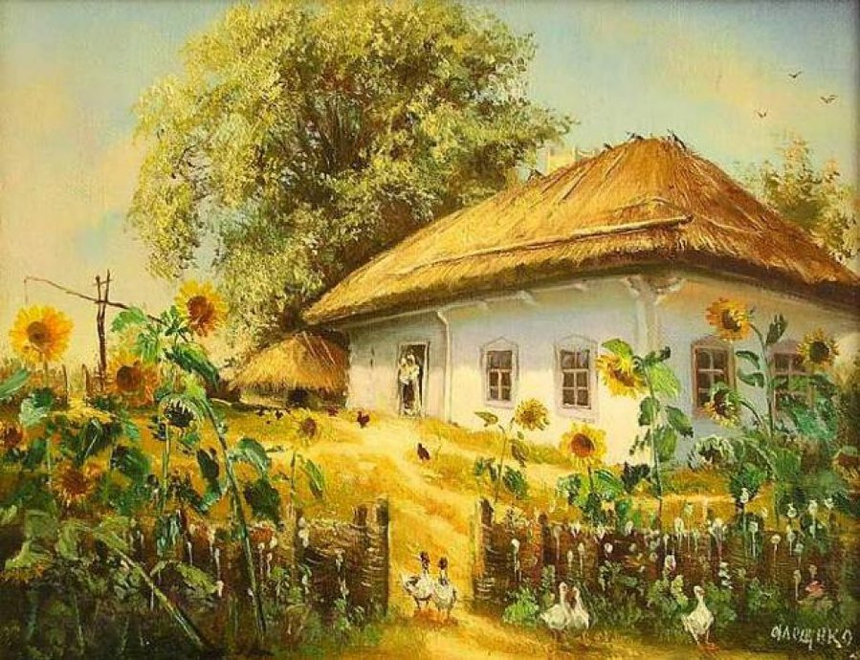
Тематичний зміст виховної діяльності
7 клас
"Любове моя - Україно!",
"Українці в світі",
"Наші земляки",
"Україна від козацьких часів до сьогодення",
"Найвідоміші винаходи українців",
"Мій рідний край",
"Історія рідного краю",
"Народознавчий конкурс ерудитів",
"Життя та побут українців",
"Українська вдача",
"Моє село чи місто",
"Запорізькі козаки",
"Діти мають знати свої права",
"Виховуємо лідерські якості",
"Школа зустрічає гостей",
"Випускники нашої школи",
"Українська державність",
"Українська топоніміка".

Slide 20
Тематичний зміст виховної діяльності
8 клас
"Країна, в якій я живу",
"Моя Україна, демократична і вільна, я з нею пов'язую долю свою",
"Трагедії українського народу" ,
"Я - громадянин і патріот держави",
"Збережемо наш скарб - рідну мову",
"Джерела духовності мого краю",
"Видатні люди мого краю",
"Допоможемо ветеранам",
"Козацькі сурми",
"Українці за кордоном. Що таке діаспора?",
"Україна - суверенна і незалежна держава",
"День Соборності України",
"6 грудня - День збройних сил України",
"Є пам'ять, якій не буде кінця",
"Воїни - інтернаціоналісти",
"Видатні вчені України, рідного краю",
"Українське козацтво міфи та реалії",
"Ми - єдиний народ".

Slide 21
Тематичний зміст виховної діяльності
9 клас
"Громадянське суспільство - гарантія дотримання прав людини",
"Гуманістична мораль у громадянському суспільстві",
"Державні символи України",
"Дебати: право на приватне життя",
"Україна - європейська держава",
"Видатні вчені України",
"Ваш світлий Подвиг незабутній",
"Культура політичної дискусії",
"Твоя правова культура",
"Що ми можемо зробити для того, щоб шкільне життя було яскравим і незабутнім".

Slide 22
Привітання українською піснею вчителів школи (до Дня вчителя)

Slide 23
Лінійка до Дня української писемності та мови

Slide 24
Вшанування пам’яті жертв Голодоморів

Slide 25
Виховання патріотизму в учнів на уроках

Slide 26
Єдиний урок «Україна – єдина країна»

Slide 27
Виставка творчих учнівських і учительських робіт до Дня української писемності та мови

Slide 28
Усний журнал до Дня української писемності та мови

Slide 29
Лекції міського художнього музею про символи України

Slide 30
Виготовлення листівок і подарунків військовослужбовцям до Дня Збройних сил України

Slide 31
Усешкільна виховна година «Україна в моєму серці»

Slide 32
Підготовка до відзначення Дня Збройних сил України

Slide 33
Участь у міському заході «Краматорськ в обличчях» (на фото: учасниця заходу, учениця ЗОШ №21 Кононенко Лія та краматорський художник Іван Базилевський)

Slide 34
Тематична виставка літератури в шкільній бібліотеці

Slide 35
Відеолекторій до Дня визволення м.Краматорська та Донбасу від німецько-фашистських загарбників

Slide 36
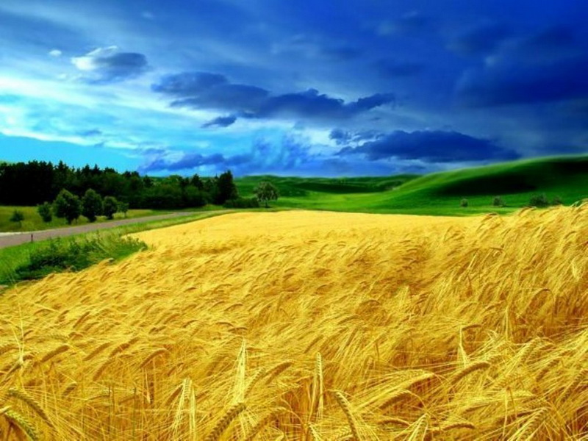
Презентацію склала
педагог-організатор Краматорської загальноосвітньої школи І-ІІ ступенів
Сердюченко Юлія Сергіївна

